Slide 1
Del Grande Informática
Há 24 anos desenvolvendo solução de TI
Engenharia de Hardware e Software
Customização para atender necessidades específicas
Clientes de médio e grande porte em todo o Brasil
Estrutura de desenvolvimento, produção, suporte e manutenção
Produtos:
Intelix
DAC Intelicon
LFax
URA Intelicon
Gravador Intelicon
Correio de Voz
V3.0.4

Slide 2
Intelix Discador
Introdução
Desenvolvido pela Del Grande Informática
Eficiência no tratamento de múltiplas discagens
Importação de número da base de dados
Distribuição inteligente de chamadas
Relatórios
Interface amigável
Monitor online

Slide 3
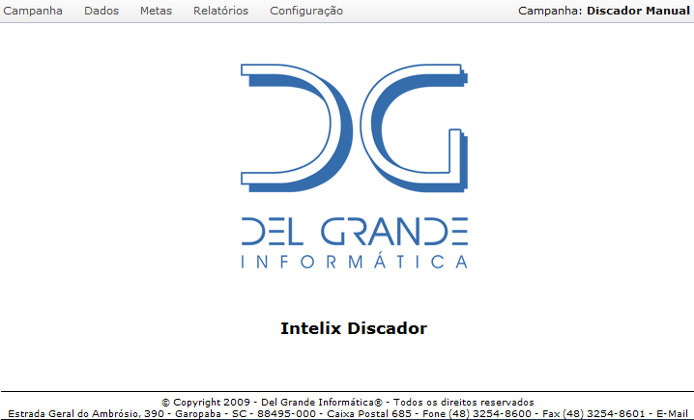
Intelix Discador
Tela Inicial

Slide 4
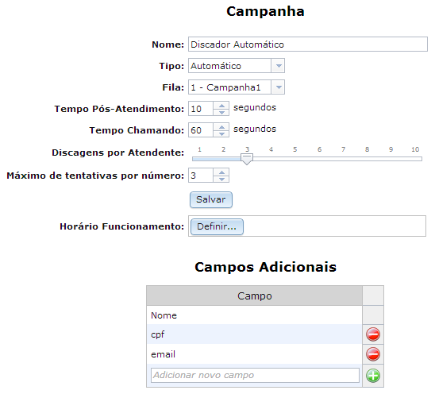
Intelix Discador
Configuração de Campanhas

Slide 5
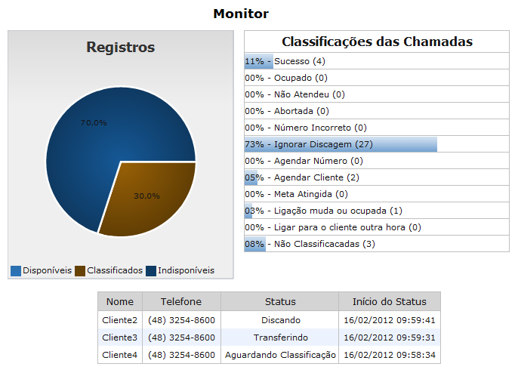
Intelix Discador
Monitoração de Campanhas

Slide 6
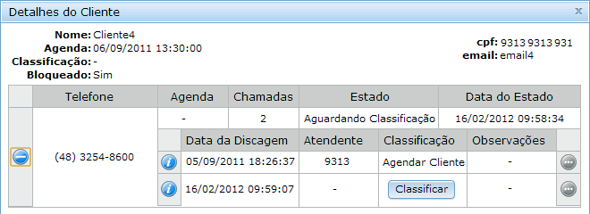
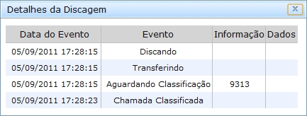
Intelix Discador
Dados da Discagem

Slide 7
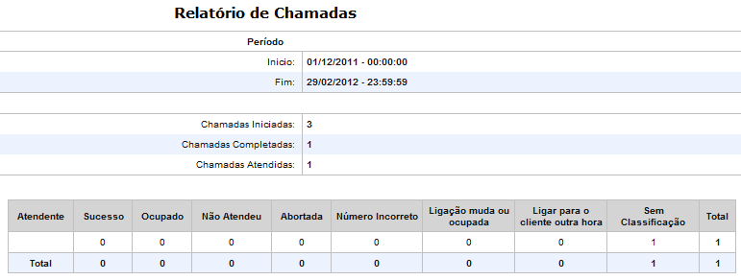
Intelix Discador
Relatórios

Slide 8
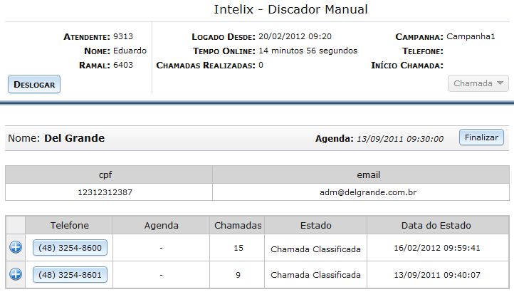
Intelix Discador
Discador Manual

Slide 9
Intelix Discador
Benefícios
Aumento de produtividade por usuário
Gerenciamento de várias campanhas
Acompanhamento online dos resultados
Gravação dos atendimentos
Definição de metas por campanha

Slide 10

www.delgrande.com.br
11 2935-9888
48 3254-8600
adm@delgrande.com.br

